Slide 1


بسم الله الرحمن الرحيم
اليوم / الاثنين. التاريخ/١٤٤٥/٦/٥
المادة / المهارات الرقمية
معلمة المادة أ/صباح القحطاني

Slide 2
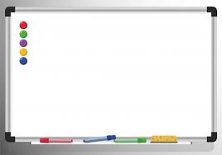

الاستراتيجيات
الدقيقة الواحدة
الحائط

Slide 3

الوحدة الثانية
قواعد البيانات
البيانات والمعلومات والفرق بينهما
أنواع البيانات
أهداف الوحدة
فرزالبيانات في جدول قاعدة البيانات
تصفية السجلات وفق المعايير المحددة
ماهية قاعدة البيانات ومكوناتها
إنشاء جدول قاعدة البيانات
إضافة سجلات جديدة

Slide 4

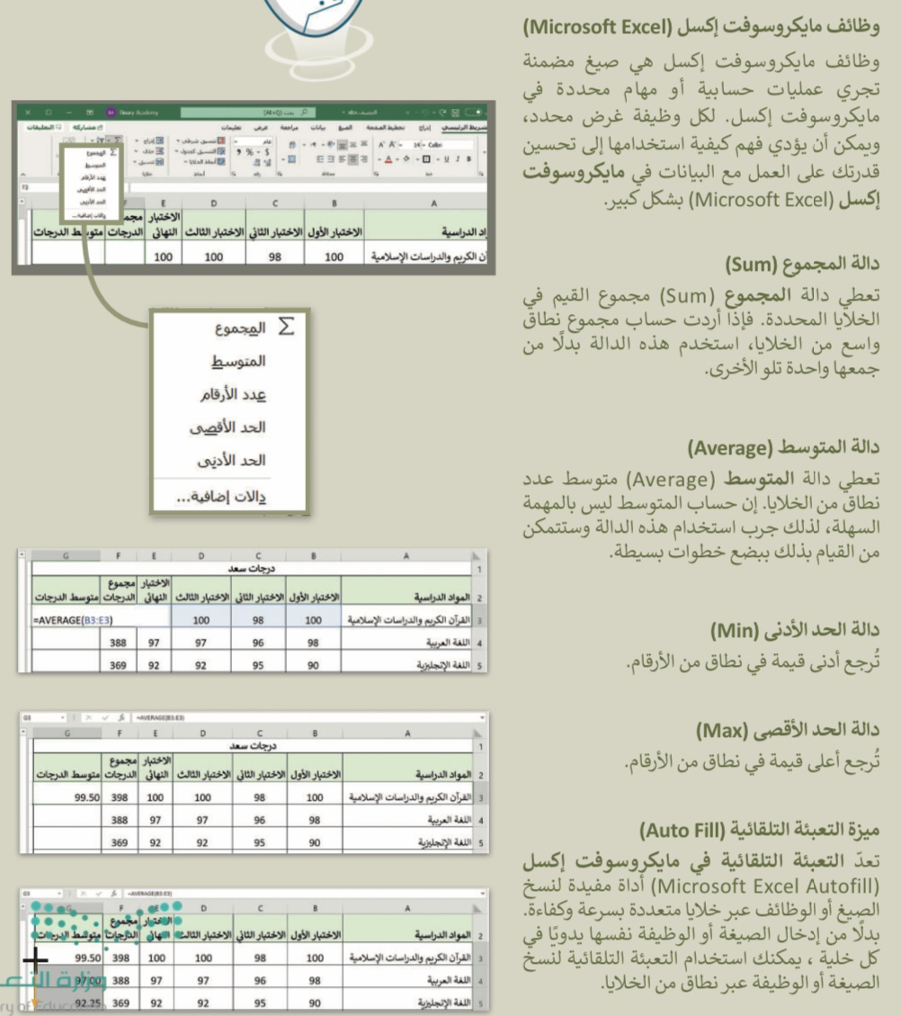
هل تذكر

Slide 5
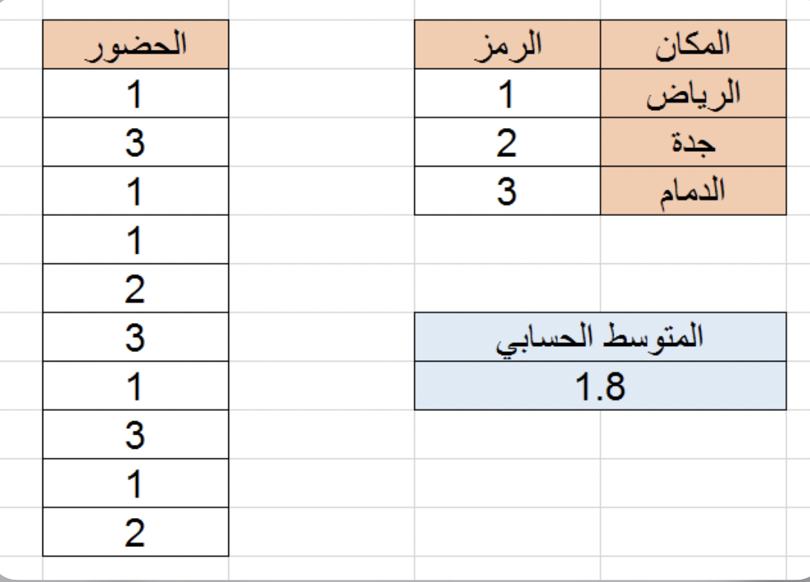

ماذا يوجد خلف الجدار؟

Slide 6

الدرس الأول
مقدمة عن قواعد البيانات

Slide 7
أهداف الدرس
١-التمييز بين البيانات والمعلومات
٢-التمييز بين أنواع البيانات
٣- إنشاء جدول قاعدة البيانات
٤- التمييز بين الجدول والسجل والحقل في قاعدة البيانات

Slide 8
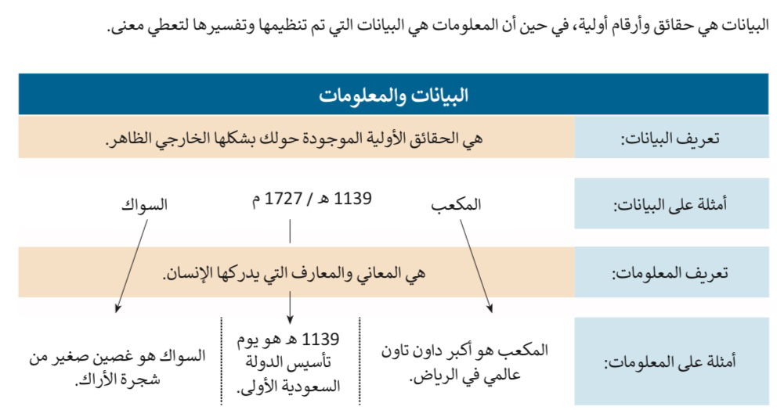
البيانات والمعلومات

Slide 9
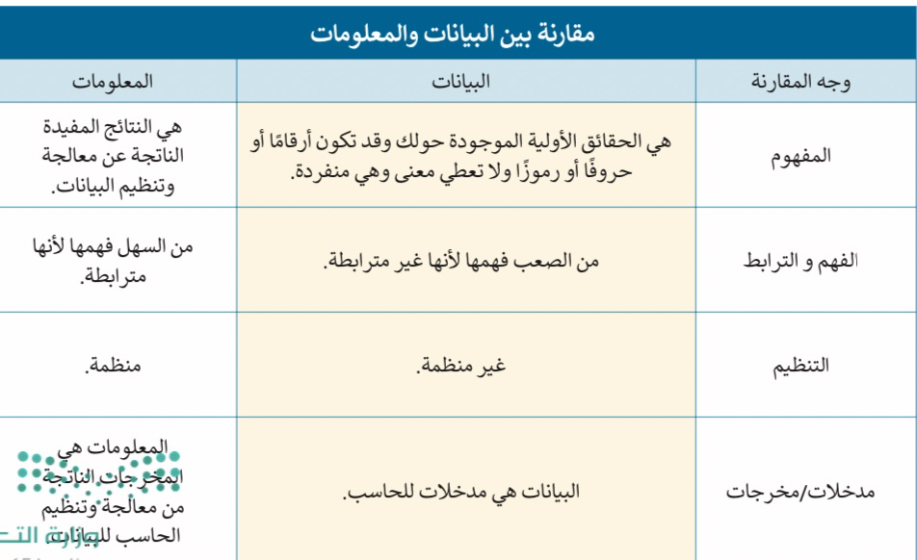
مقارنة بين البيانات والمعلومات

Slide 10
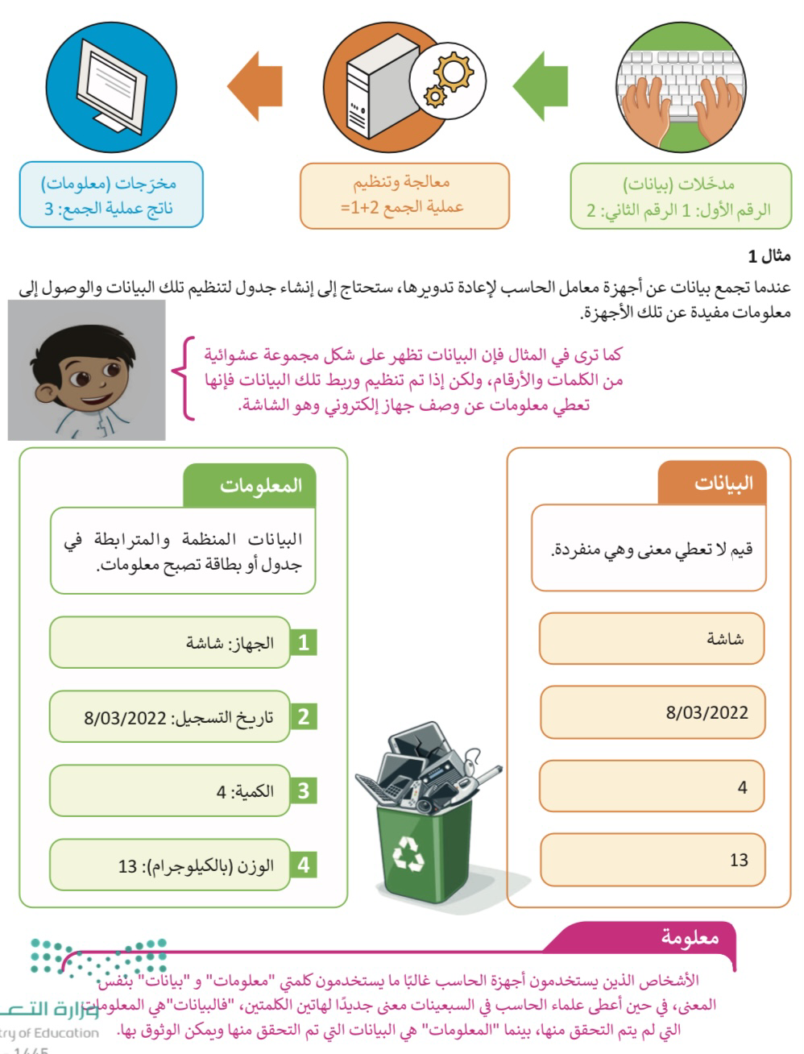

Slide 11
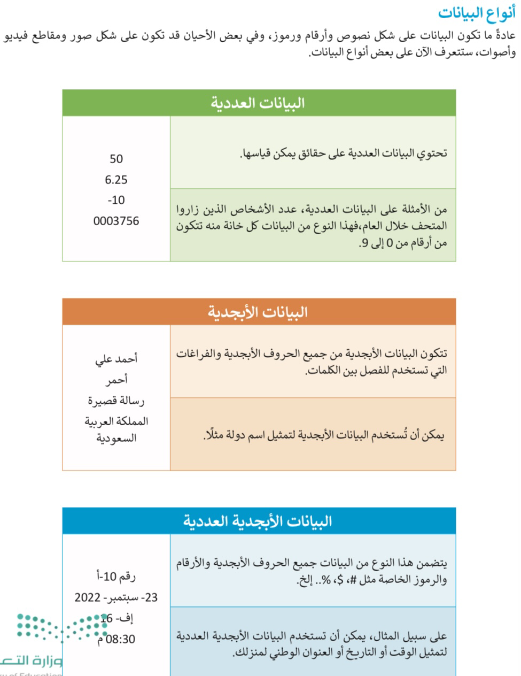
أنواع البيانات

Slide 12
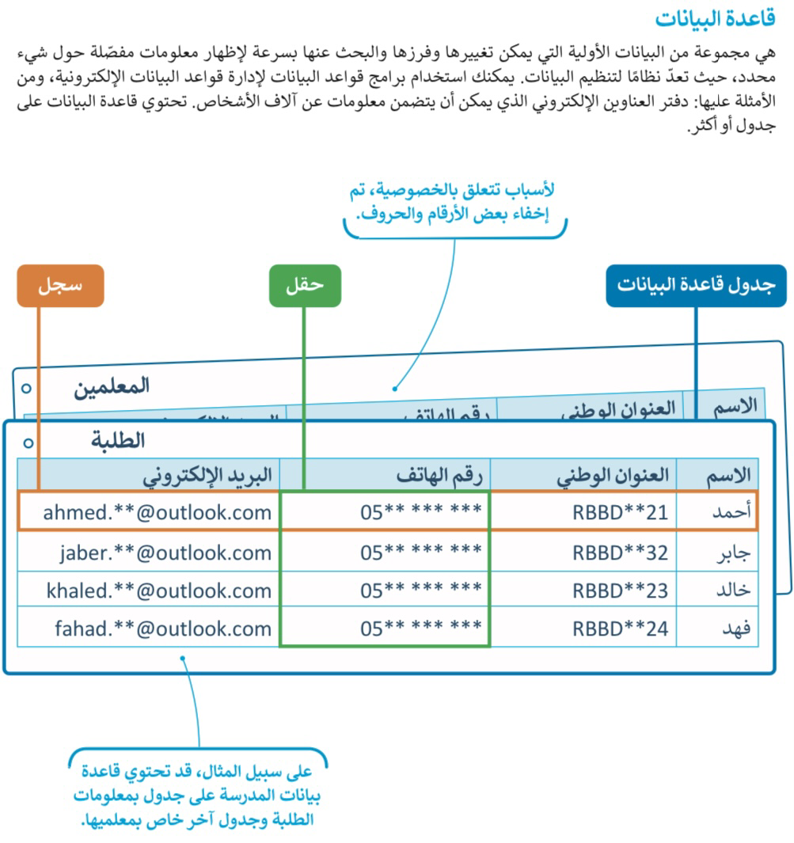
قاعدة البيانات

Slide 13
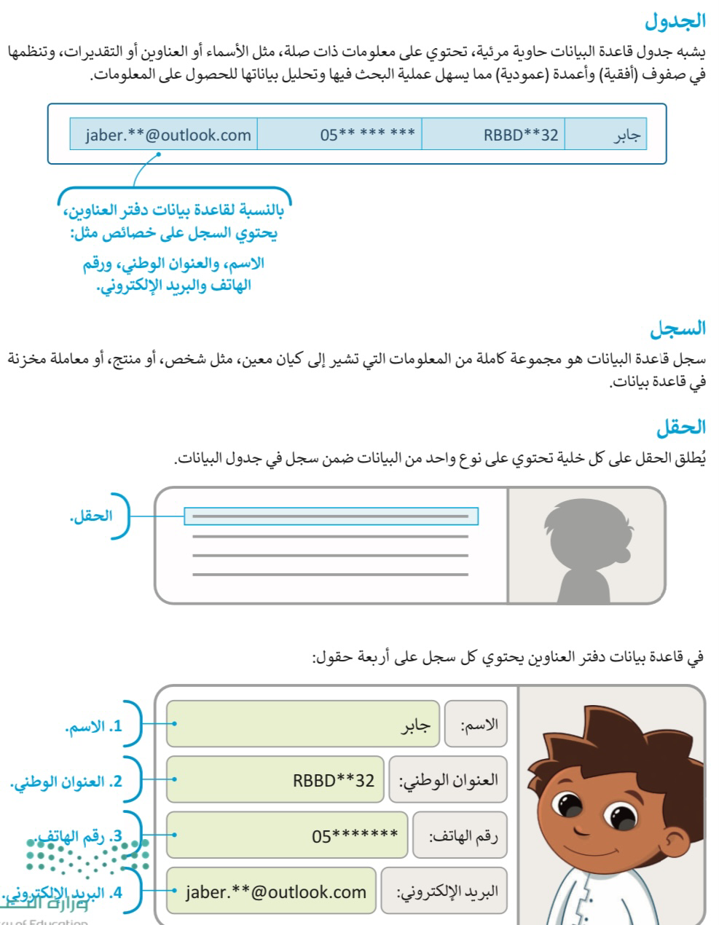
الجدول
السجل
الحقل

Slide 14

تدريبات

Slide 15
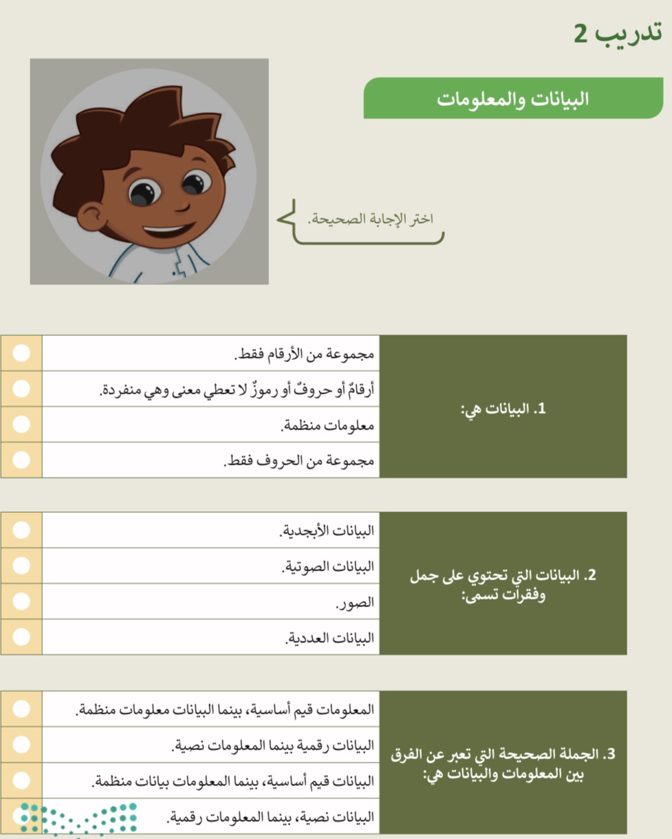
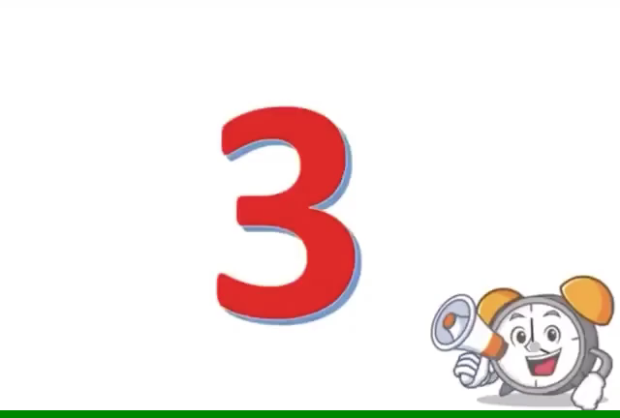


Slide 16
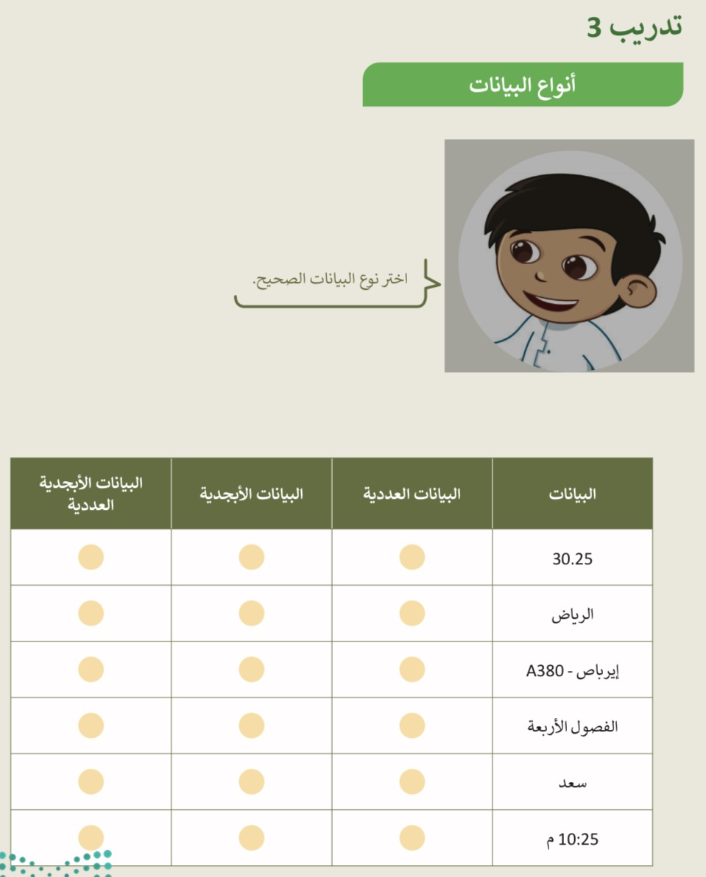

Slide 17

الواجب (تدريب ٥-٦)
ص١٩٢-ص ١٩٣

Slide 18

أستودعتكم الله الذي لاتضيع ودائعه
أ/ صباح القحطاني
https://t.me/maharat_raqmia_sabah

